Slide 1
Corso elettivo
Salute globale: determinanti sociali e strategie di primary health care
Cultura e salute: uno sguardo antropologico
5 marzo 2024
Matteo Valoncini
Centro Studi e Ricerche in Salute Internazionale e Interculturale – Dipartimento di Storia Culture Civiltà

Slide 2
Programma
5/03 - Cultura e salute: una prospettiva antropologica 7/03 - Determinanti sociali e disuguaglianze di salute 12/03 - Globalizzazione e i determinanti commerciali della salute 14/03 - Laboratorio - Determinanti sociali e disuguaglianze di salute 19/03 - Guerra e salute 21/03 - Ambiente, crisi climatica e salute 26/03 - Salute mentale 28/03 - Laboratorio - Salute mentale | Pausa 26/03-16/04 16/04 - La promozione della salute 18/04 - Approcci e strategie di Primary Health Care (PHC) 23/04 - Laboratorio - Promozione della salute 24/04 - Laboratorio - PHC

Slide 3
Cultura, come definirla?
Un insieme di «interpretazioni convenzionali che si manifestano in atti e artefatti» (R. Redfield in Culture and Health, The Lancet 2014)
«Se il sostantivo cultura sembra essere associato a un qualche tipo di sostanza in modi che sembrano nascondere più di quanto rivelino, l'aggettivo culturale conduce verso un campo più fertile di differenze e contrasti, di paragoni» (Appadurai, A. 2012)

Slide 4
Cultura e salute
«Health is a state of complete physical, mental and social well-being and not merely the absence of disease or infirmity»

Slide 5
La natura culturale della (bio)medicina
Illuminismo: natura sganciata dai legami metafisici diventa ordinata – naturalismo
Secolo del gene: gene da contenitore di informazioni diventa un mediatore – interdisciplinarietà

Slide 6
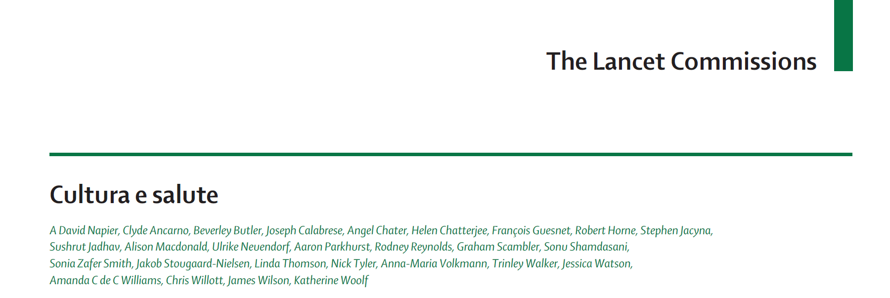
Cultura e salute
Malattia come l’alterazione del funzionamento dell’organismo bio-psichico dell’individuo

Slide 7
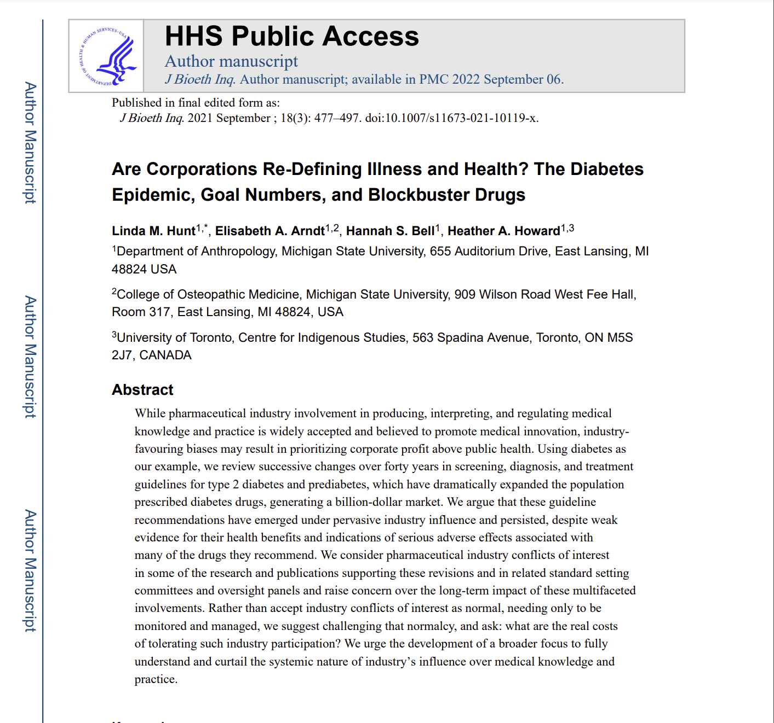
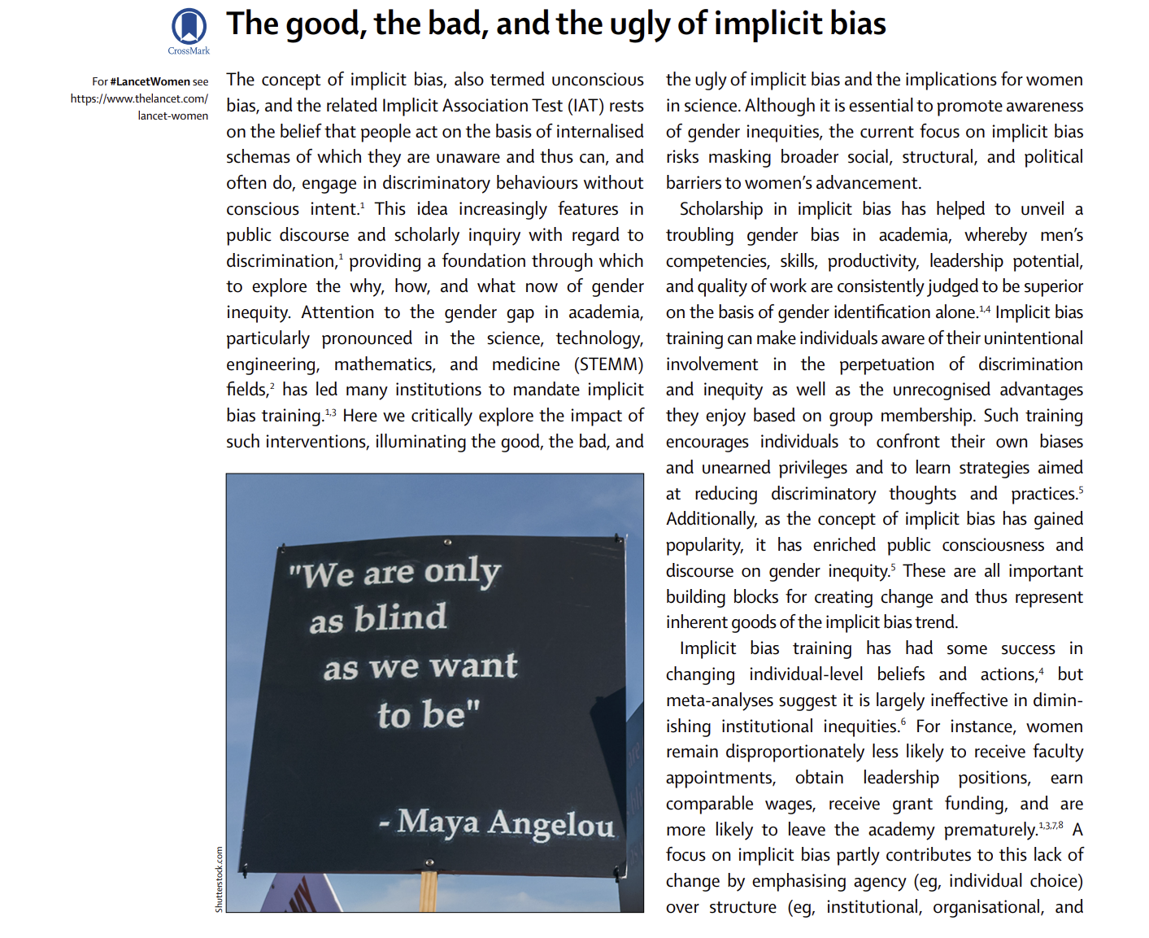
Malattia come l’alterazione del funzionamento dell’organismo bio-psichico dell’individuo

Slide 8
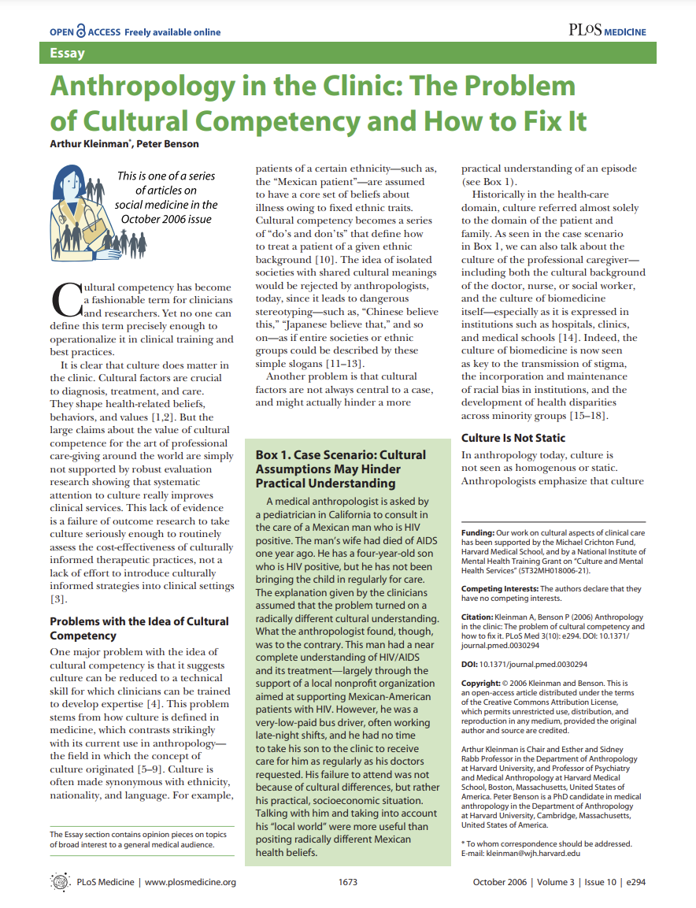
Competenza culturale
Malattia come l’alterazione del funzionamento dell’organismo bio-psichico dell’individuo

Slide 9
Conclusioni
La salute è un costrutto culturale da generare socialmente (Quaranta 2014)

Slide 10
Grazie
Matteo Valoncini
Centro Studi e Ricerche in Salute Internazionale e Interculturale – Dipartimento di Storia Culture Civiltà

